Slide 1
Факультэт журналістыкі ў 2019 годзе
Faculty of Journalism of the Belarusian State University

Slide 2
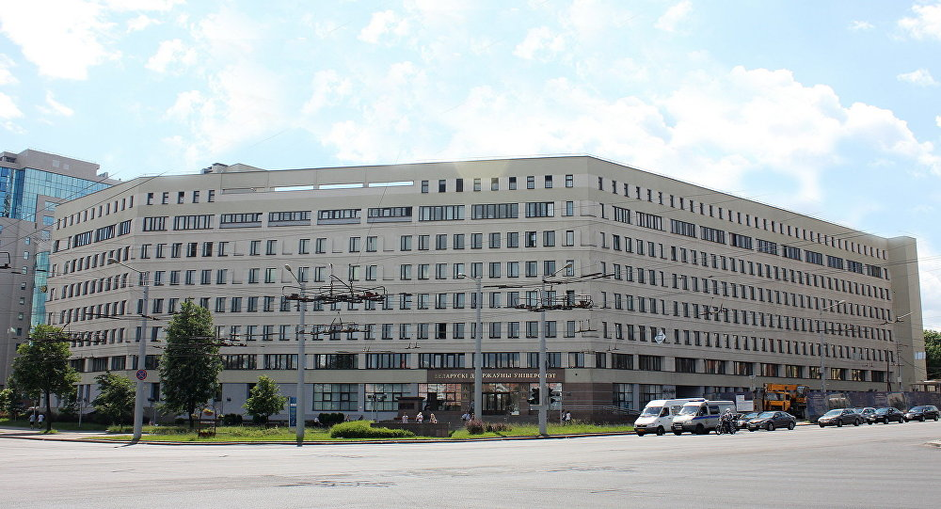
Факультэт сёння
Місія факультэта – падрыхтоўка кваліфікаваных спецыялістаў для сферы медыявытворчасці і масавай камунікацыі Рэспублікі Беларусь, навуковае і аналітычнае суправаджэнне яе дзейнасці.

Slide 3
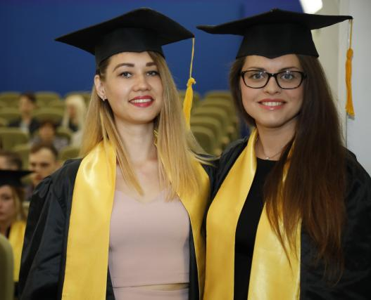
Факультэт сёння
972 навучэнцы
студэнты на I ступені вышэйшай адукацыі (спецыялітэт)
864
студэнтаў на II ступені вышэйшай адукацыі (магістратура)
50
аспірантаў і дактарантаў
58
Данные на 21.01.2019

Slide 4
Факультэт сёння
I ступень (спецыялітэт)
Вочная/завочная
формы
Бюджэтнае/платнае
навучанне
Грамадзяне
Беларусі/замежнікі
706
вочная
465
бюджэт
158
завочная
399
платнае
768
белар.
96
зам.
864 чалавекі
Дадзеныя на 21.01.2019

Slide 5
Факультэт сёння
Спецыяльнасці I ступені
Спецыяльнасць | Напрамак | Колькасць студэнтаў | Кваліфікацыя
Журналістыка | Друкаваныя СМІ Аўдыявізуальная Вэб-журналістыка Менеджмент СМІ | 87 167 89 49 | Журналіст
Журналістыка міжнародная |  | 127 | Журналіст-міжнароднік
Інфармацыя і камунікацыя |  | 111 | Спецыяліст па інфармацыі і камунікацыі
Літаратурная работа | Рэдагаванне Творчасць | 78 | Літаратурны работнік. Журналіст

Slide 6
Факультэт сёння
Усяго
Колькасць выпускнікоў
I ступені дзённай формы навучання
Бюджэт
Платна

Slide 7
Факультэт сёння
Працэнт размеркавання выпускнікоў

Slide 8
Факультэт сёння
II ступень (магістратура)
Бюджэтнае/платнае
навучанне
Грамадзяне Беларусі/замежнікі
28
бюджэт
22
платнае
30
белар.
20
зам.
50 чалавек
Дадзеныя на 21.01.2019

Slide 9
Факультэт сёння
Калектыў факультэта журналістыкі
202
супрацоўнікі факультэта
168
чалавек прафесарска-выкладчыцкага складу
34
чалавекі вучэбна-дапаможнага складу
52%
52%
маюць вучоныя ступені кандыдата ці доктара навук
имеют ученые степени кандидата или доктора наук
25%
сумяшчальнікі-практыкі, прадстаўнікі СМІ

Slide 10
Навуковая дзейнасць
Faculty of Journalism of the Belarusian State University

Slide 11
Факультэт сёння
Навуковая дзейнасць
20
сотрудника факультета
Суб’екты навуковай дзейнасці
7 кафедр
5 студэнцкіх навуковых аб’яднанняў
4 часовыя навуковыя калектывы
человек профссорско-преподавательского состава
34
человек учебно-вспомогательного состава
52%
имеют ученые степени кандидата или доктора наук
25%
Совместители –практики, представители СМИ

Slide 12
Факультэт сёння
Напрамкі НДР
«Медыядыскурс сучаснасці: стылістычныя прыярытэты і экстралінгвістычныя фактары» (па дамове з БРФФД);
«Дзяржаўныя рэгіянальныя друкаваныя сродкі масавай інфармацыі ў працэсе трансфармацыі нацыянальнай медыясістэмы (маніторынг стану і распрацоўка эфектыўнай мадэлі развіцця)» (па замове Міністэрства інфармацыі Рэспублікі Беларусь);
«Мадэрнізацыя сістэмы вышэйшай адукацыі Рэспублікі Арменія і Рэспублікі Беларусь у кантэксце працэсаў еўразійскай і еўрапейскай інтэграцыі: кампаратыўны аналіз» (па дамове з БРФФД, сумесна з Ерэванскім дзяржаўным універсітэтам, Рэспубліка Арменія);
«Добразычлівасць асяроддзя постсавецкіх гарадоў да дзяцей і моладзі: кампаратыўны аналіз беларускіх і расійскіх кейсаў» (па дамове з БРФФД).
20
сотрудника факультета
человек профссорско-преподавательского состава
34
человек учебно-вспомогательного состава
52%
имеют ученые степени кандидата или доктора наук
25%
Совместители –практики, представители СМИ

Slide 13
Факультэт сёння
Навукова-практычныя канферэнцыі (2018 г.)
VII Міжнародная навукова-практычная канферэнцыя «Міжнародная журналістыка-2018: глабальныя выклікі, рэгіянальнае партнёрства і медыя»
15 лютага 2018 г.
Міжнародны круглы стол «Прафесійная камунікатыўная асоба ў інстытуцыйных дыскурсах»
22-23 сакавіка 2018 г.
I Міжнародная навукова-практычная канферэнцыя «Мультымедыйная журналістыка»
2 сакавіка 2018 г.
Міжнародная навукова-практычная канферэнцыя «Карпаратыўныя стратэгічныя камунікацыі: новыя трэнды ў прафесійнай дзейнасці»
22-23 лютага 2018 г.
XХ Міжнародная навукова-практычная канферэнцыя “Журналістыка-2018: стан, праблемы, перспектывы”
15-16 лістапада 2018 г.
75-я навуковая канферэнцыя студэнтаў і аспірантаў БДУ, секцыя «Беларуская журналістыка- 2018»
11 красавіка 2018 г.
20
сотрудника факультета
человек профссорско-преподавательского состава
34
человек учебно-вспомогательного состава
52%
имеют ученые степени кандидата или доктора наук
25%
Совместители –практики, представители СМИ

Slide 14
Факультэт сёння
Дзейнасць савета па абароне дысертацый
1991 г. – спецыялізаваны савет па абароне кандыдацкіх дысертацый
2010 г. – спецыялізаваны савет па абароне дысертацый Д 02.01.08
2015 г. – перарэгістрацыя савета па абароне дысертацый Д 02.01.08 (тэрмін паўнамоцтваў– 2015 – 2020 гг.)
2010 – 2018 гг. – адбылася абарона 21 дысертацыі на суісканне вучонай ступені кандыдата філалагічных навук
20
сотрудника факультета
человек профссорско-преподавательского состава
34
человек учебно-вспомогательного состава
52%
имеют ученые степени кандидата или доктора наук
25%
Совместители –практики, представители СМИ

Slide 15
Факультэт сёння
533 навуковыя публікацыі ў 2018 г.
17 манаграфій (10 выдадзена за мяжой)
12 вучэбных дапаможнікаў
256 тэзісаў матэрыялаў і дакладаў канферэнцый
3 зборнікі навуковых прац
197 навуковых артыкулаў
3 зборнікі матэрыялаў навуковых канферэнцый
20
сотрудника факультета
человек профссорско-преподавательского состава
34
человек учебно-вспомогательного состава
52%
имеют ученые степени кандидата или доктора наук
25%
Совместители –практики, представители СМИ

Slide 16
Стратэгія развіцця факультэта да 2021 г.
Faculty of Journalism of the Belarusian State University

Slide 17
Стратэгія 2019–2021
Стратэгічная мэта факультэта ­– стаць адным з вядучых навукова-адукацыйных цэнтраў Еўропы ў сферы СМІ і масавых камунікацый, які будзе забяспечваць устойлівае функцыянаванне і паступовае развіццё інфармацыйнай прасторы Рэспублікі Беларусь.

Slide 18
Мэты факультэта
Адукацыя
1
Забяспечыць падрыхтоўку запатрабаваных на рынку працы спецыялістаў па спецыяльнасцях «Журналістыка» і «Камунікацыя» (I і II ступені) з улікам найноўшых тэндэнцый у сферы медыяадукацыі

Slide 19
Мэты факультэта
1.1
Рэарганізаваць структуру факультэта ў адпаведнасці з актуальнымі тэндэнцыямі медыяадукацыі (універсітэт 3.0)

Slide 20
Стратэгія 2019–2021
Пераўтварэнні ў студзені 2019 года
Было
Стала
10 кафедр
7 кафедр
54,5 гадоў сярэдні ўзрост загадчыка
49,8 гадоў
сярэдні ўзрост загадчыка

Slide 21
Стратэгія 2019–2021
Створаныя кафедры і іх спецыялізацыя
Тэорыя медыя, медыяаналітыка, міждысцыплінарныя даследаванні (паліталогія, эканоміка і інш.)
Кафедра медыялогіі
Кафедра перыядычнага друку і вэб-журналістыкі
Лічбавая трансфармацыя традыцыйных СМІ, тэхналогіі вэб-журналістыкі
Кафедра міжнароднай журналістыкі
Даследаванні замежных СМІ, эфектыўнасці іншавяшчання

Slide 22
Мэты факультэта
1.2
Укараніць інавацыйныя падыходы пры падрыхтоўцы спецыялістаў па групе спецыяльнасцяў «Журналістыка» і «Камунікацыя»
(I і II ступені)

Slide 23
Стратэгія 2019–2021
У 2018 годзе дыстанцыйныя тэхналогіі выкарыстоўваюцца пры выкладанні больш за 80 вучэбных дысцыплін факультэта, створана парадку 30 інавацыйных вучэбных праграм.

Slide 24
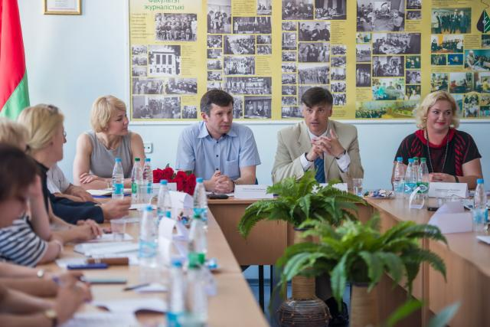
Стратэгія 2019–2021
Па выніках круглага стала «Стратэгічнае патнёрства ў сферах медыявытворчасці і масавых камунікацый» 30 мая 2018 г. факультэт уключыў у навучальны план новыя запатрабаваныя дысцыпліны
Дзелавая аналітыка
Менеджмент мультымедыйнай рэдакцыі
Кам’юніці-менеджмент
Інфармацыйная бяспека ў кантэксце гібрыдных пагроз
Культура камунікацыі ў тэле- радыёжурналістыцы

Slide 25
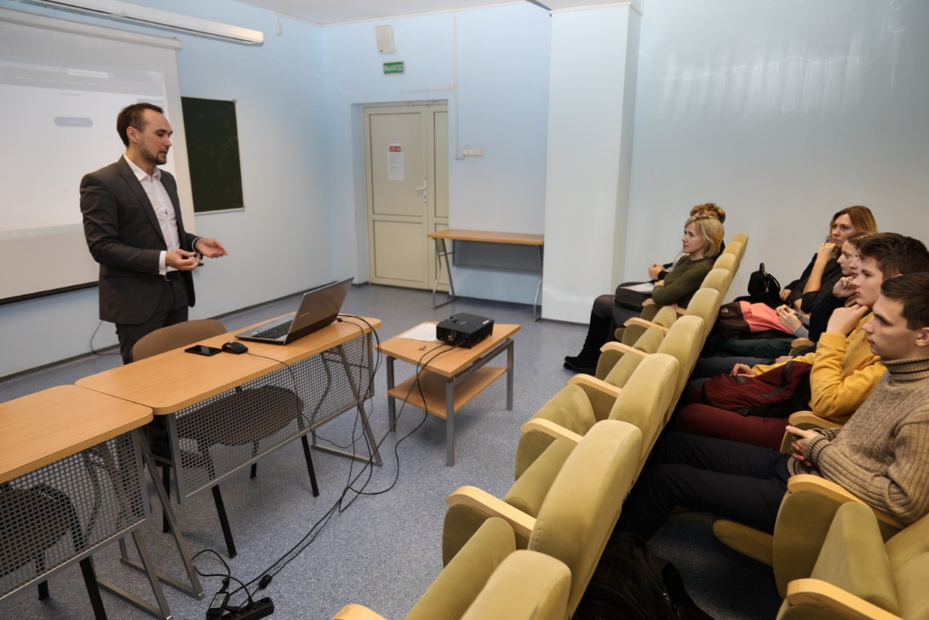
Стратэгія 2019–2021
З кастрычніка 2018 года ў межах праекта «Медыясерады на журфаку» вядомыя журналісты-практыкі і спецыялісты па сувязях з грамадскасцю даюць майстар-класы для студэнтаў

Slide 26
Стратэгія 2019–2021
У лютым 2018 года будуць распрацаваны новыя тыпавыя планы і адукацыйныя стандарты па спецыяльнасцях магістратуры «Журналістыка» і «Камунікацыя»

Slide 27
Стратэгія 2019–2021
Перагледжваецца пералік універсальных і прафесійных кампетэнцый, якім павінен валодаць выпускнік факультэта журналістыкі
7
універсальных кампетэнцый бакалаўра (спецыяліста)
10
базавых прафесійных кампетэнцый

Slide 28
Мэты факультэта
1.3
Укараніць лічбавыя тэхналогіі ў адукацыйныя, навуковыя, арганізаыйна-дакументацыйныя працэсы, наладзіць стратэгічнае партнёрства факультэта з IT-сектарам

Slide 29
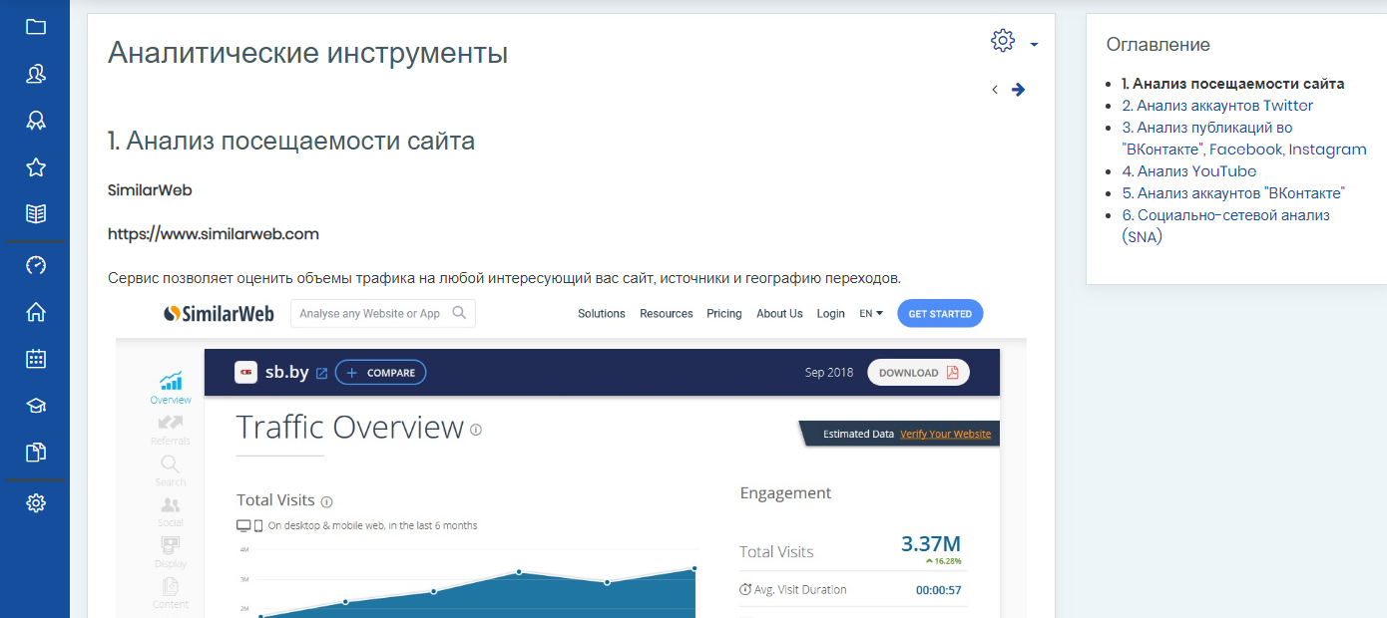
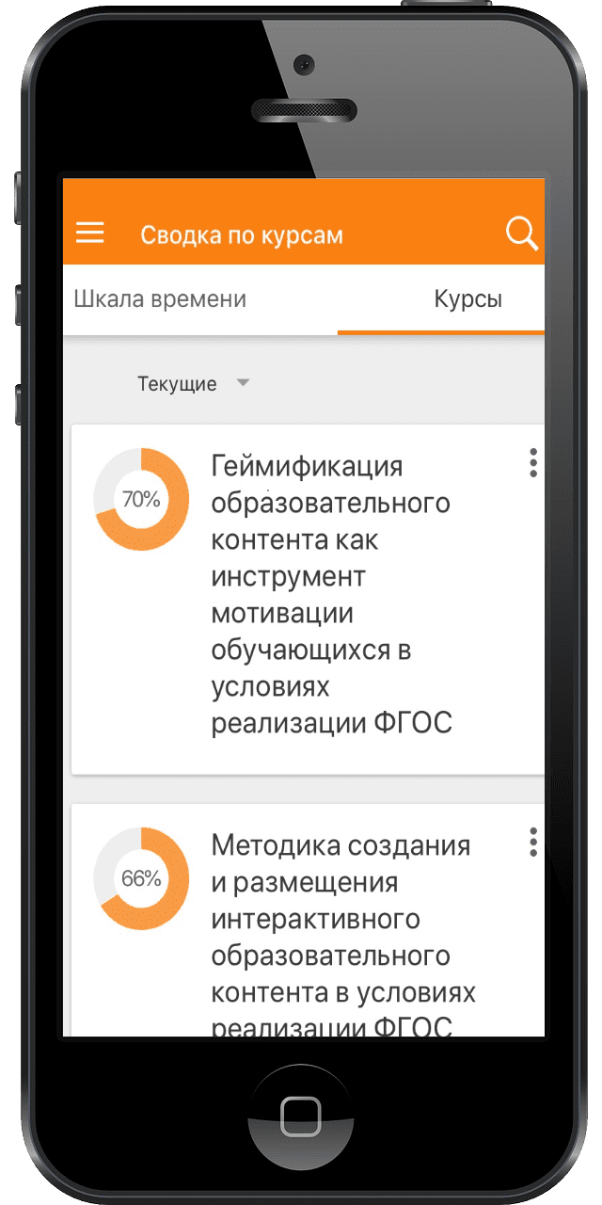
Стратэгія 2019–2021
Да 2021 года 70% усіх вучэбных дысцыплін факультэта будуць забяспечаны яксным мультымедыйным кантэнтам і магчымасцямі для дыстанцыйнага засваення вучэбнай праграмы

Slide 30
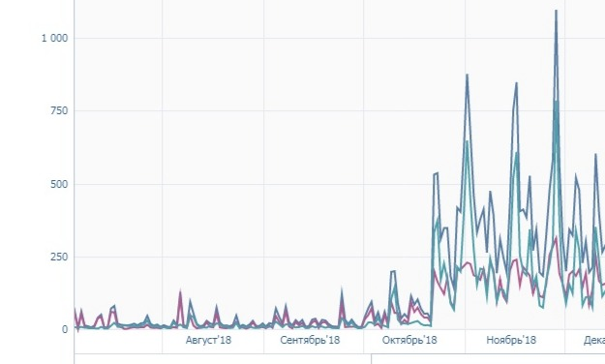
Стратэгія 2019–2021
Распрацоўка інфармацынай стратэгіі факультэта, стварэнне сеткі сайтаў і акаўнтаў у сацыяльных медыя, разлічаных на розныя мэтавыя групы, у тым ліку – замежныя.
Рост актыўнасці ў «Вконтакте»
Было
У 2018/2019 навучальным годзе факультэт узмацніў працу ў сацыяльных сетках
снежань 2018
чэрвень 2018

Slide 31
Мэты факультэта
1.4
Стварыць эфектыўную сістэму моцнай зваротнай сувязі факультэта і медыясферы Рэспублікі Беларусь, у тым ліку забяспечыць падрыхтоўку запатрабаваных рынкам спецыялістаў

Slide 32
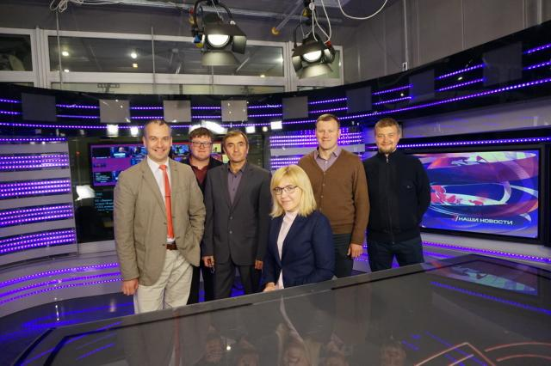
Стратэгія 2019–2021
Заключэнне дамоў аб узаемадзеянні і стварэнне філіялаў
Да 2020 г. усе кафедры маюць дамовы з базавымі арганізацыямі і філіялы, якія рэальна працуюць (кластары) у СМІ і медыйных арганізацыях узроўня, адпаведнага ўзроўню вядучай УВА краіны

Slide 33
Стратэгія 2019–2021
Фарміраванне вучэбна-навукова-вытворчых кластараў
Прыкладная аналітыка і даследаванні для галіны
СМІ
Было
Укараненне інавацый, камерцыяналізацыя вынікаў НДР
Органы ўлады і ГА
Было
Павышэнне кваліфікацыі і навучанне «ў полі»
Навука і адукацыя
Сумесныя медыйныя і творчыя праекты

Slide 34
Стратэгія 2019–2021
Інавацыйны кластар у сферы журналістыкі і масавых камунікацый Рэспублікі Беларусь
Часопіс «Журналіст»
Навукова-практычнае выданне, якое ўваходзіць у пералік ВАК
Партал Mediana.by
Інтэрнет-рэсурс для абмену вопытам, прафесійных дыскусій пра журналістыку

Slide 35
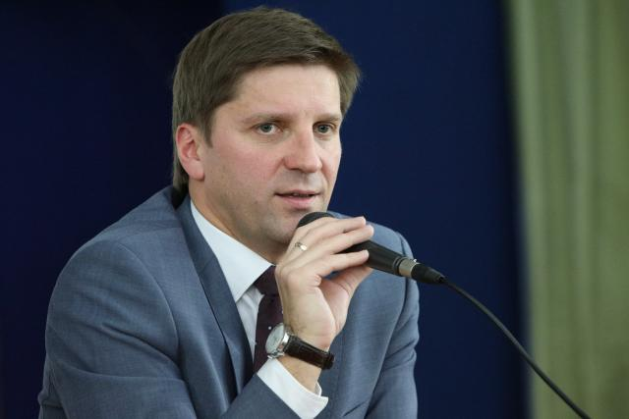
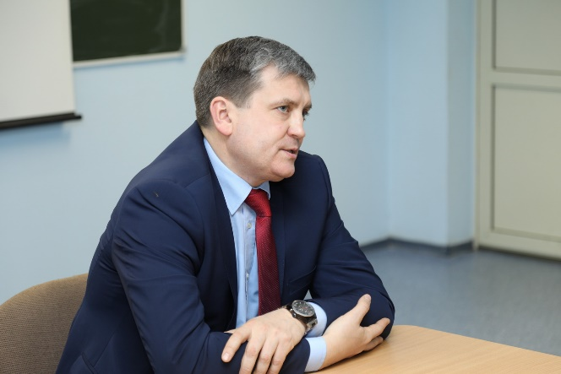
Стратэгія 2019–2021
Улік меркаванняў замоўцаў кадраў пры планаванні і арганізацыі адукацыйнага працэсу
Распрацоўка прафесійнага стандарта па журналістыцы
Стварэнне Каардынацыйнага савета
Праца ў Навукова-метадычных аб’яднаннях
Правядзенне навукова-метадычных семінараў з замоўцамі

Slide 36
Дзякуй за ўвагу!
Афіцыйны сайт:
Facebook:
ВКонтакте:
http://www.journ.bsu.by
https://www.facebook.com/journ.bsu
https://vk.com/journ_bsu

